Slide 1
Dershane Otomasyonu v1.0

Slide 2
Otomasyon İçerik
Öğrenci İşlemleri
Personel İşlemleri
Dershane İşlemleri

Slide 3
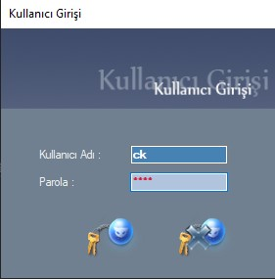
Kullanıcı Giriş

Slide 4
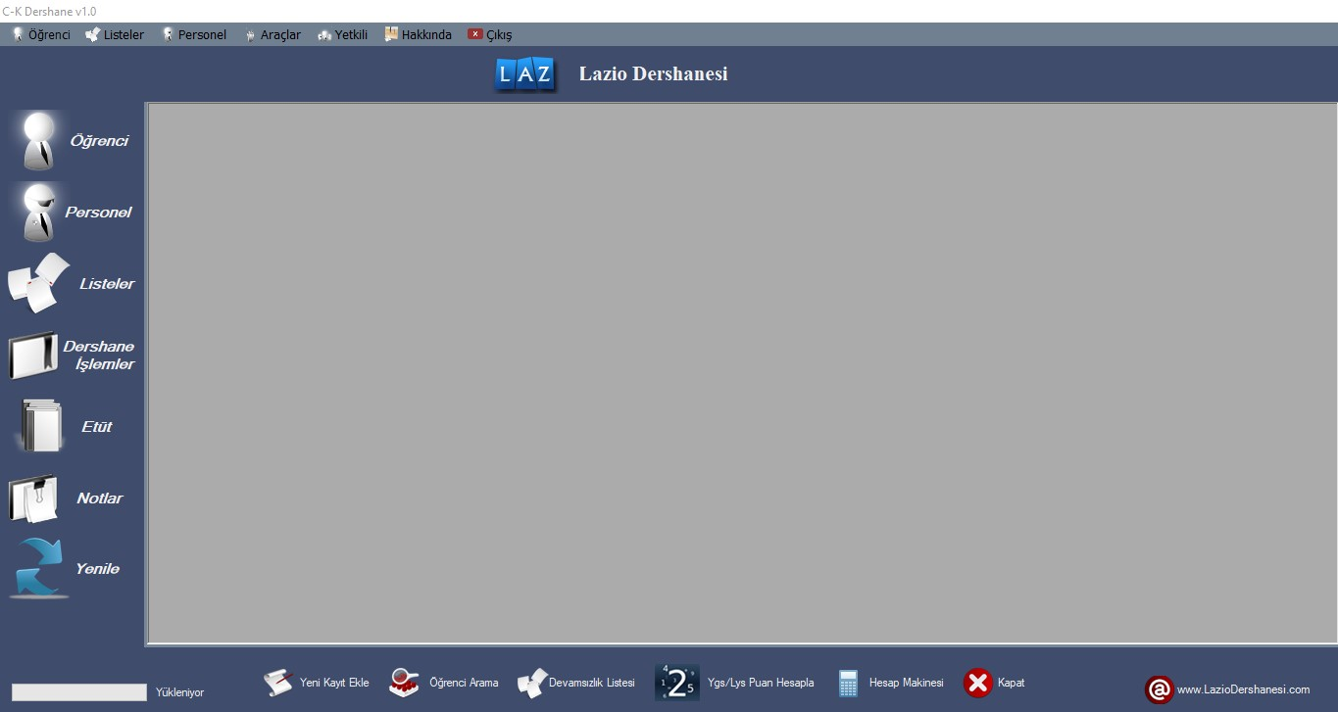
Ana sayfa

Slide 5
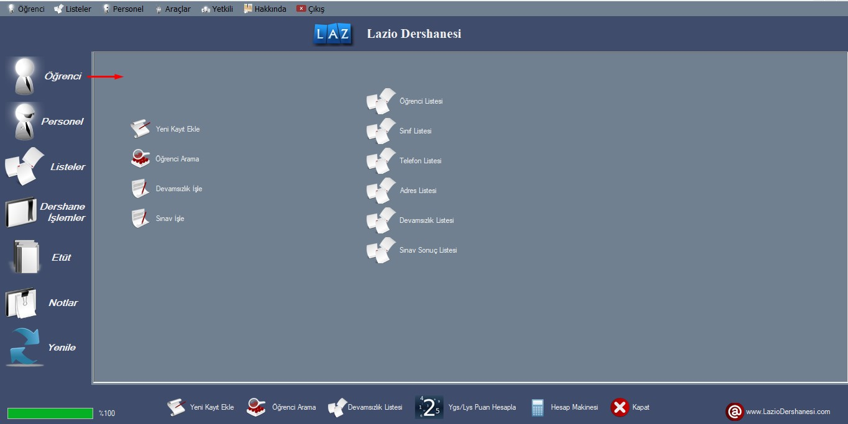
Öğrenci Panel

Slide 6
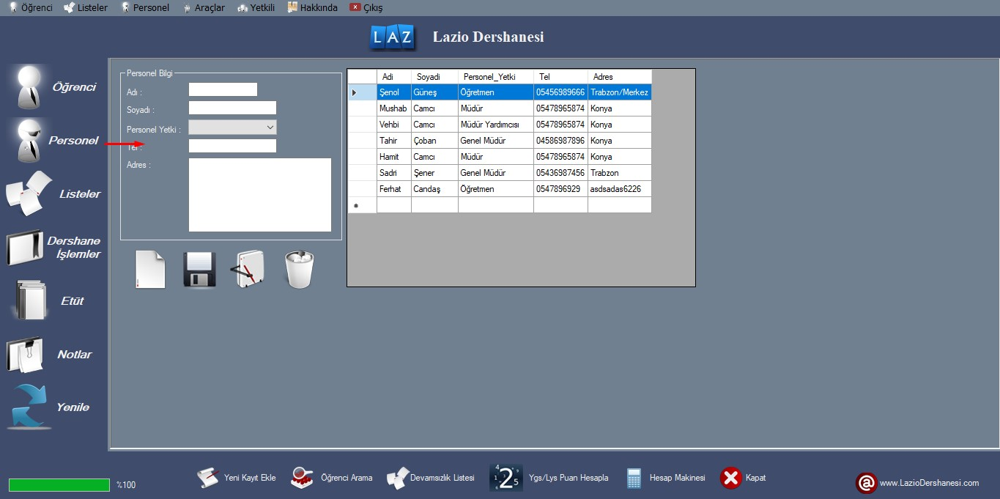
Personel Panel

Slide 7
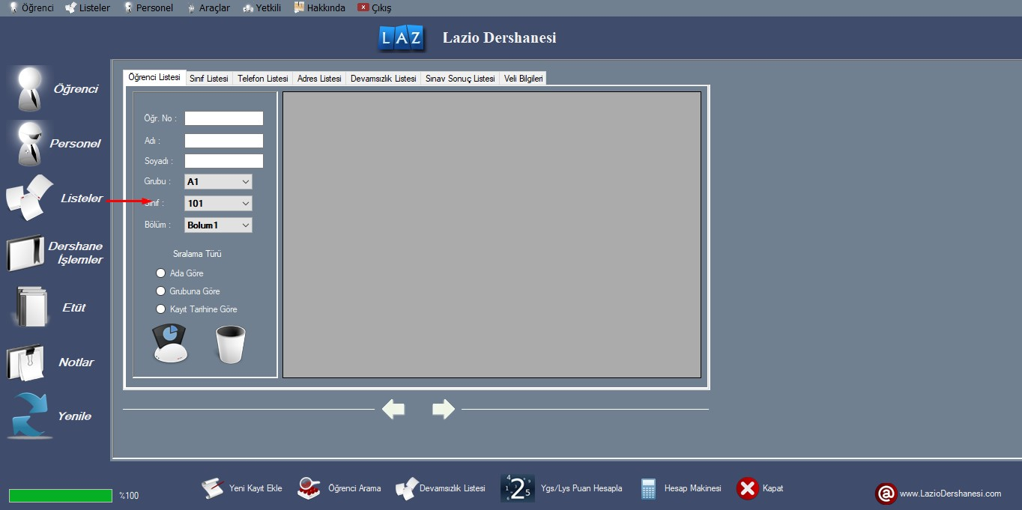
Liste Panel

Slide 8
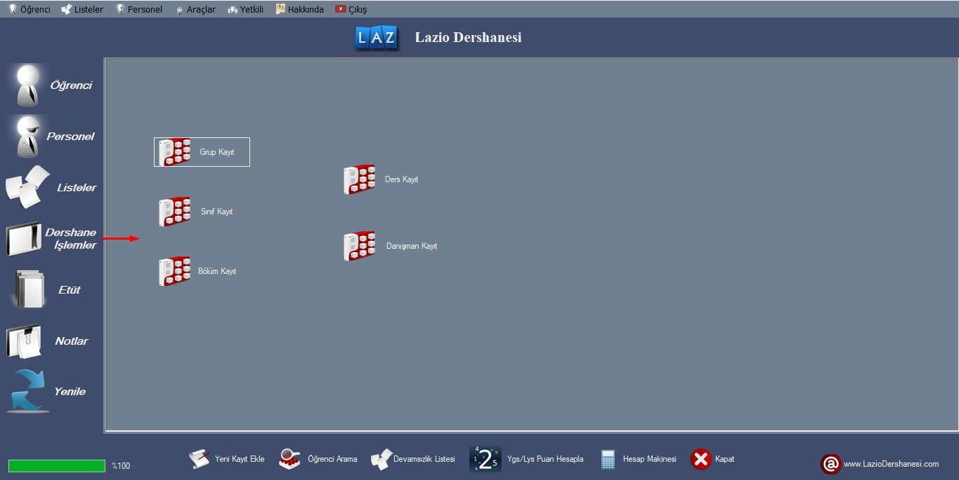
Dershane Panel

Slide 9
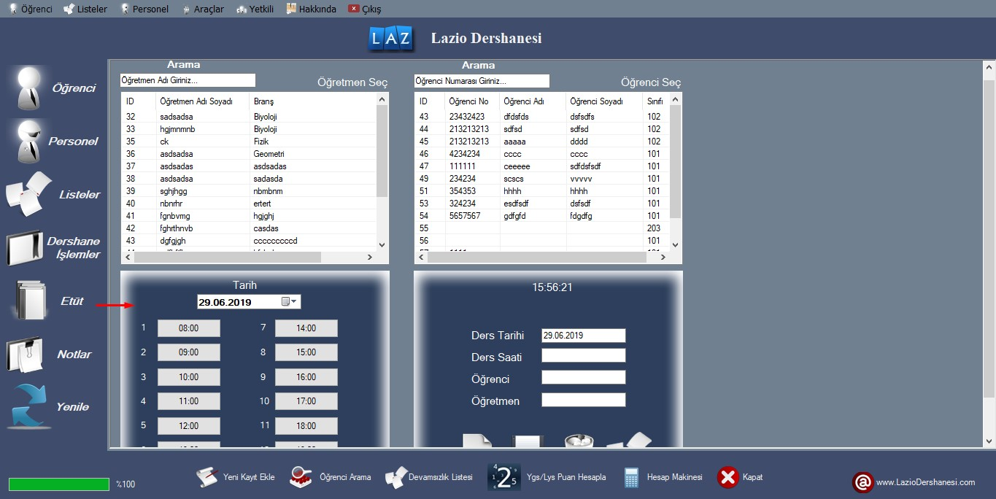
Öğrenci Etüt

Slide 10
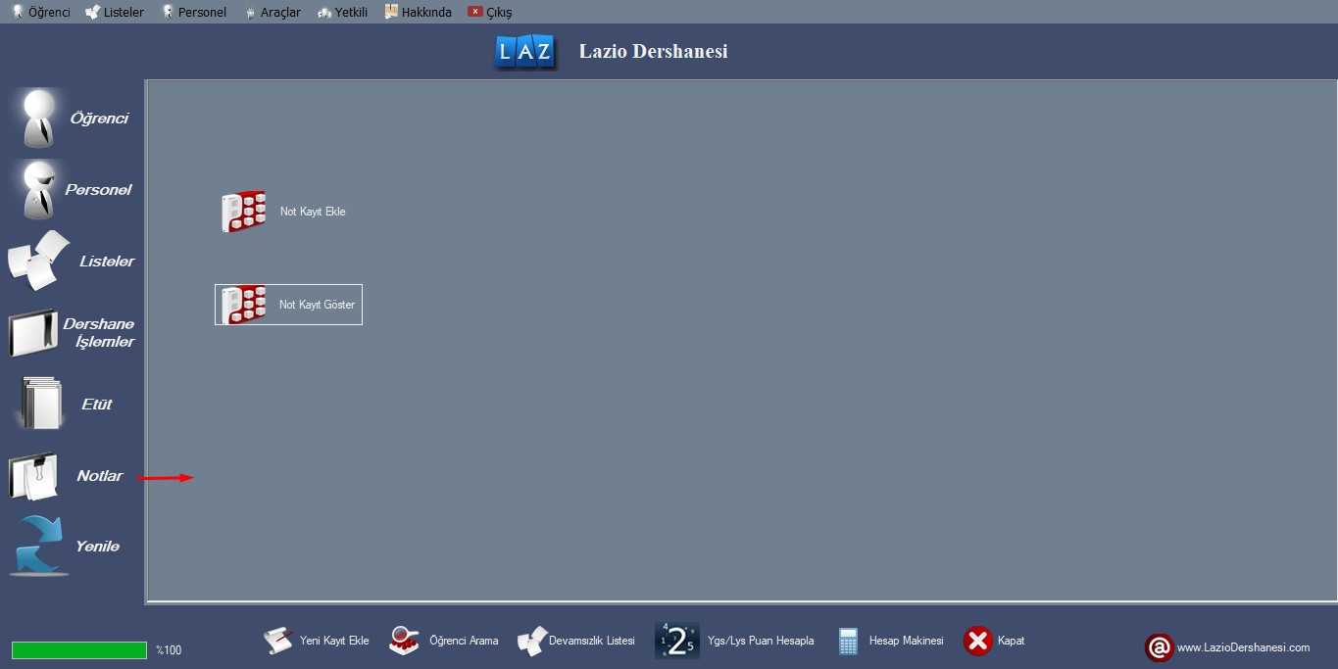
Not-Alarm Panel

Slide 11
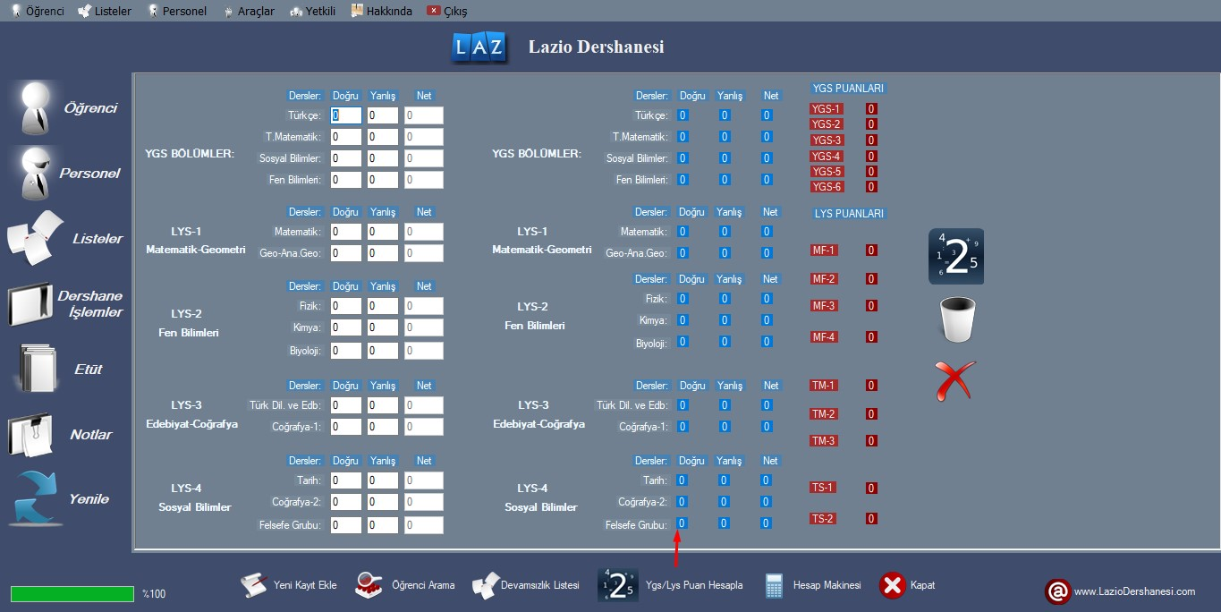
Ygs/Lys Puan Hesaplama
Öğrenciler sınav sonrası puanlarını hesaplabilir.

Slide 12
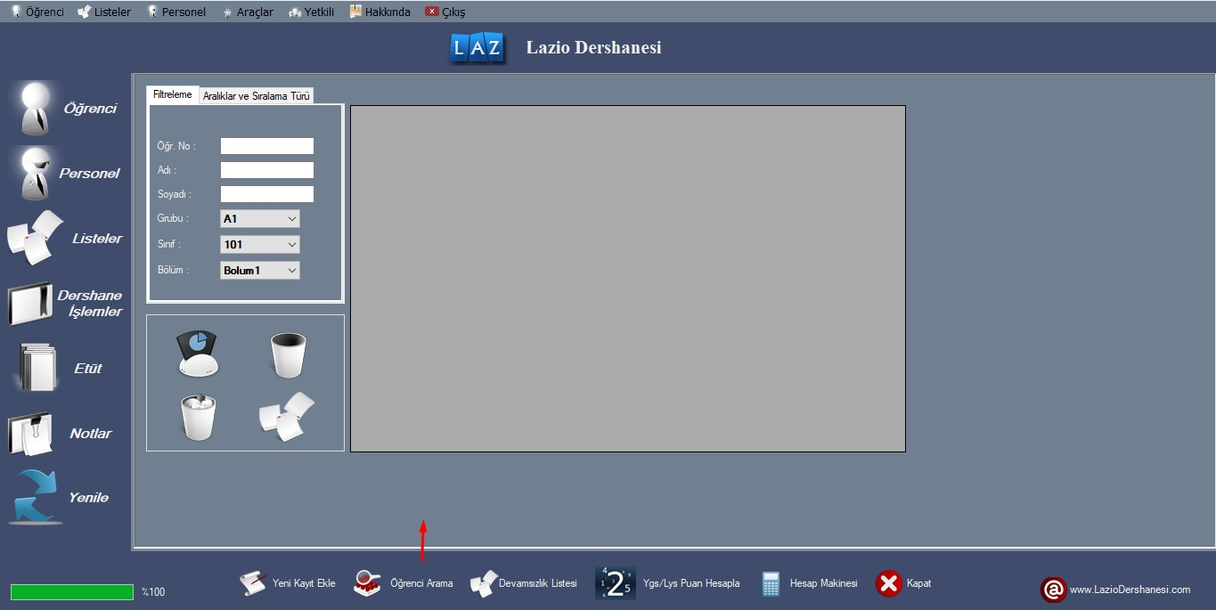
Öğrenci Arama
Öğrencilere hızlı ulaşım için eklenmiş bir filtreleme kısmıdır.

Slide 13
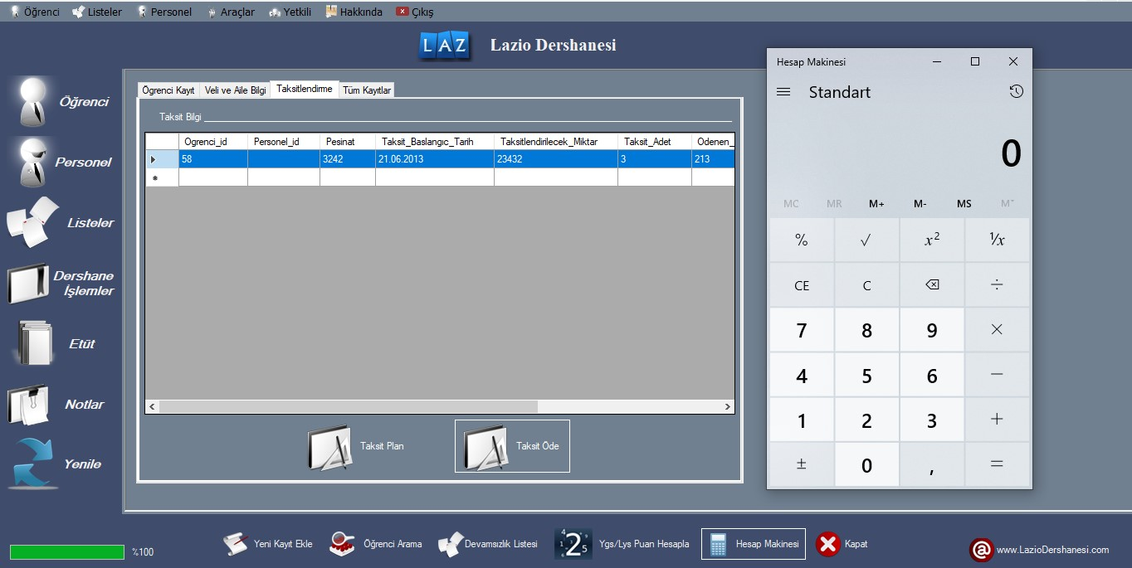
Hesap Makinesi
İşlem kolaylığı için otomasyona eklenmiştir. Herhangi bir hesaplamada ihtiyaç duyulabilir.

Slide 14
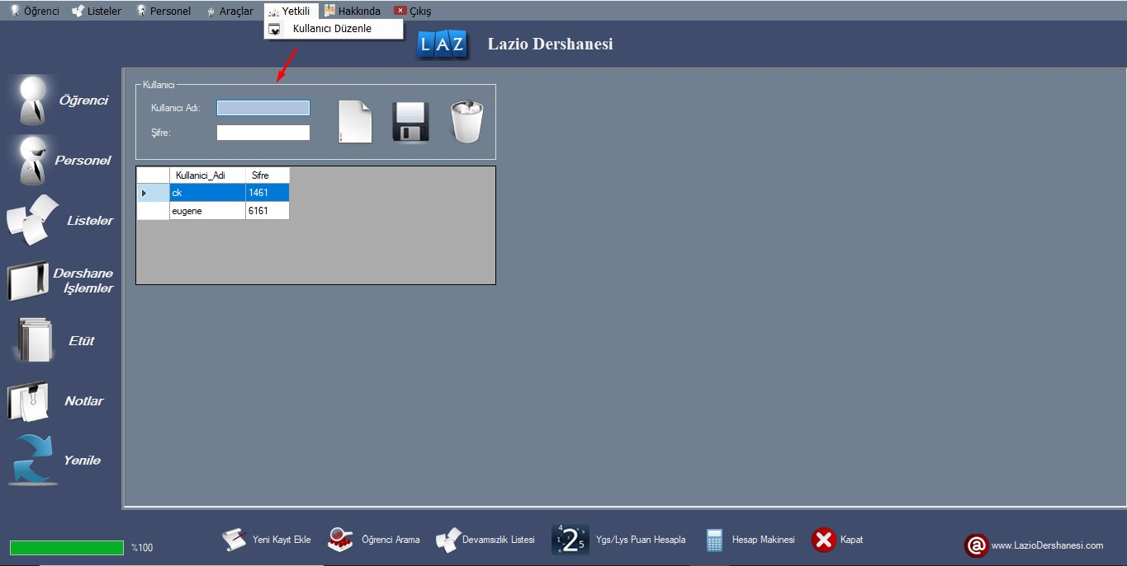
Kullanıcı Yönetimi
Kullanıcıların düzenlendiği kısımdır.

Slide 15
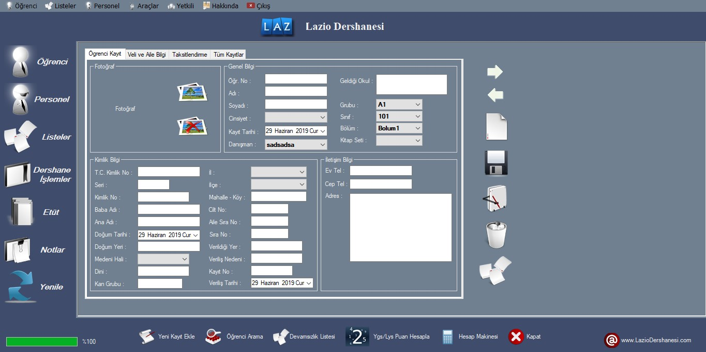
Öğrenci Kayıt
Öğrenci ve Veli bilgilerinin kayıt edildiği kısımdır. Ek: Dershane ücretlendirme/taksitlendirme işlemleri de yapılmaktadır. Tüm öğrenci kayıtları listelenebilmektedir.

Slide 16
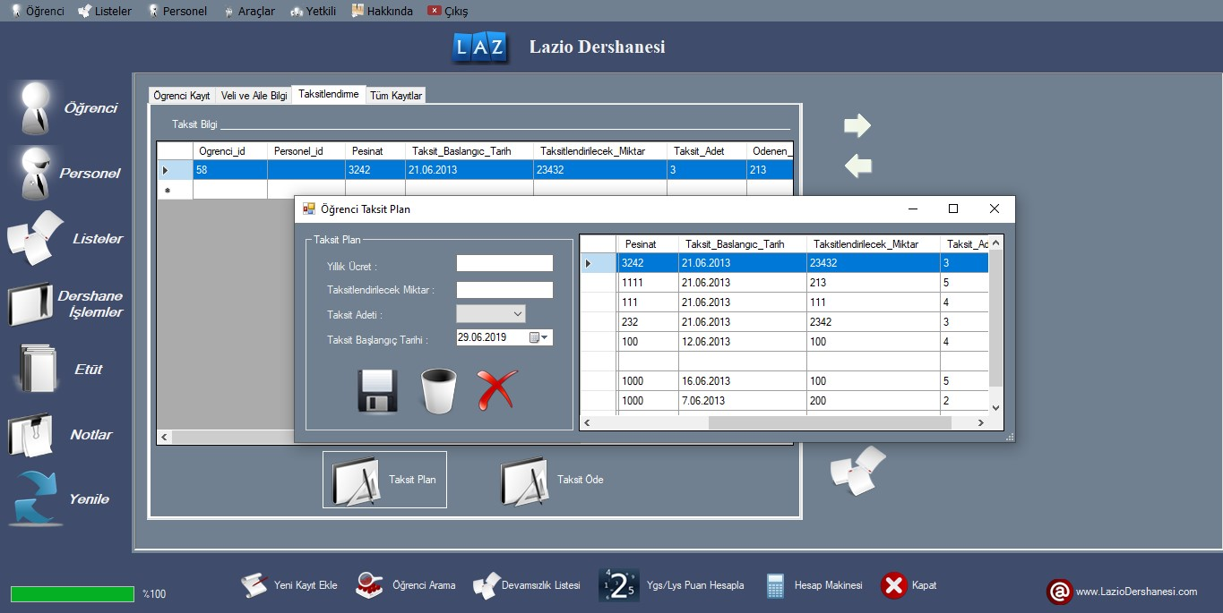
Taksit Plan
Uygun koşullara göre taksitlendirme planlaması yapılmaktadır.

Slide 17
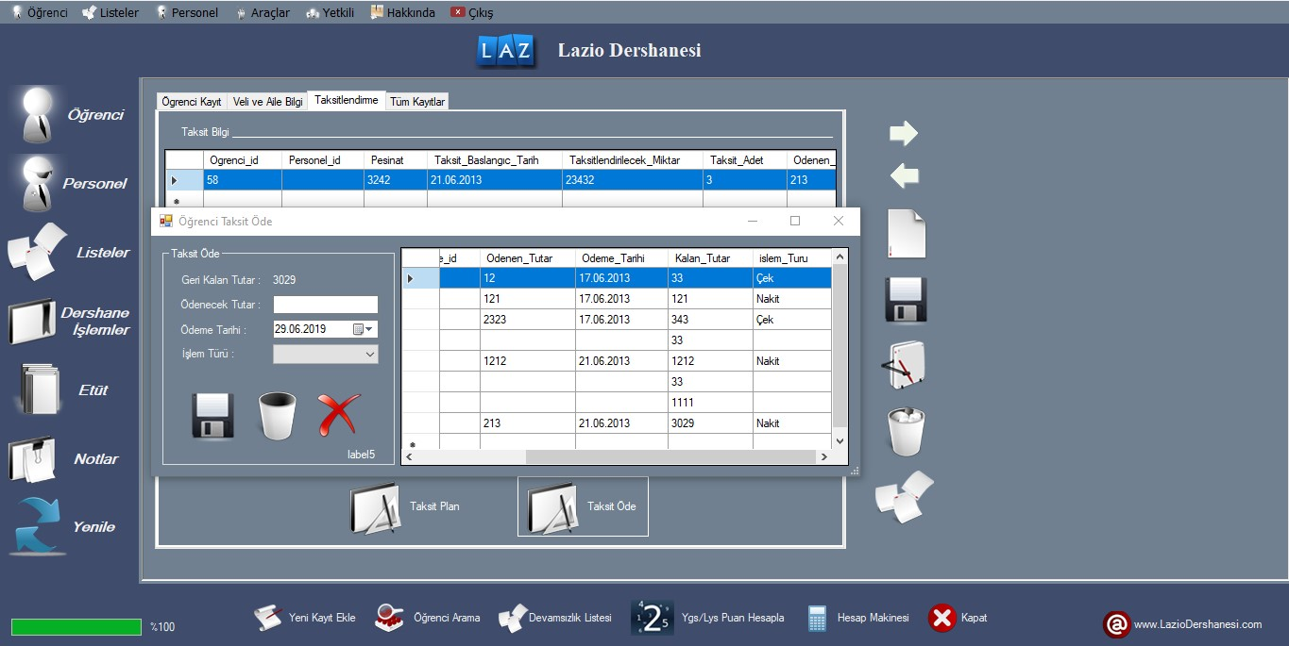
Taksit Ödeme
Planmış olan taksitlendirmenin ödeme/tahsilat kısmıdır.

Slide 18
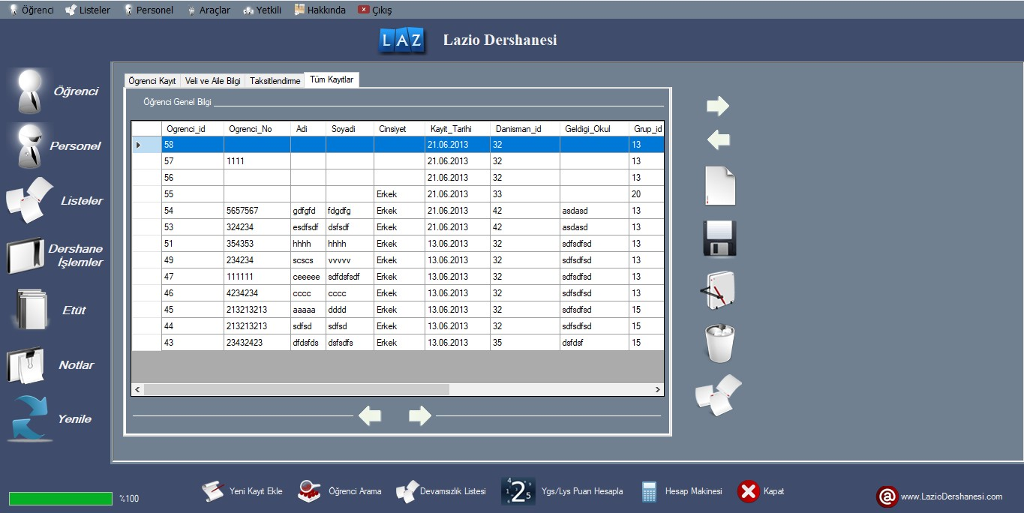
Öğrenci Kayıtları
Tüm öğrenci kayıtlarının listesidir.

Slide 19
Öğrenci Etüt
Öğrencilerin belirlenen tarih/saat’ lerde istedikleri öğretmenlerle eksik konularını etüt ile tamamlayabilirler.

Slide 20
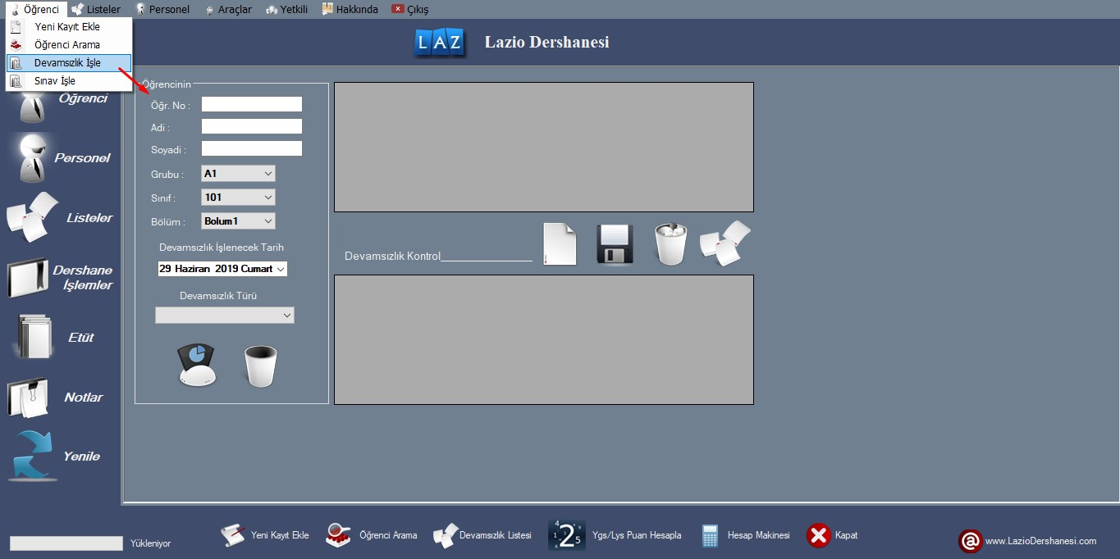
Devamsızlık İşle
Öğrencilerin dershaneye gelmedikleri günlerin takibi yapılır.

Slide 21
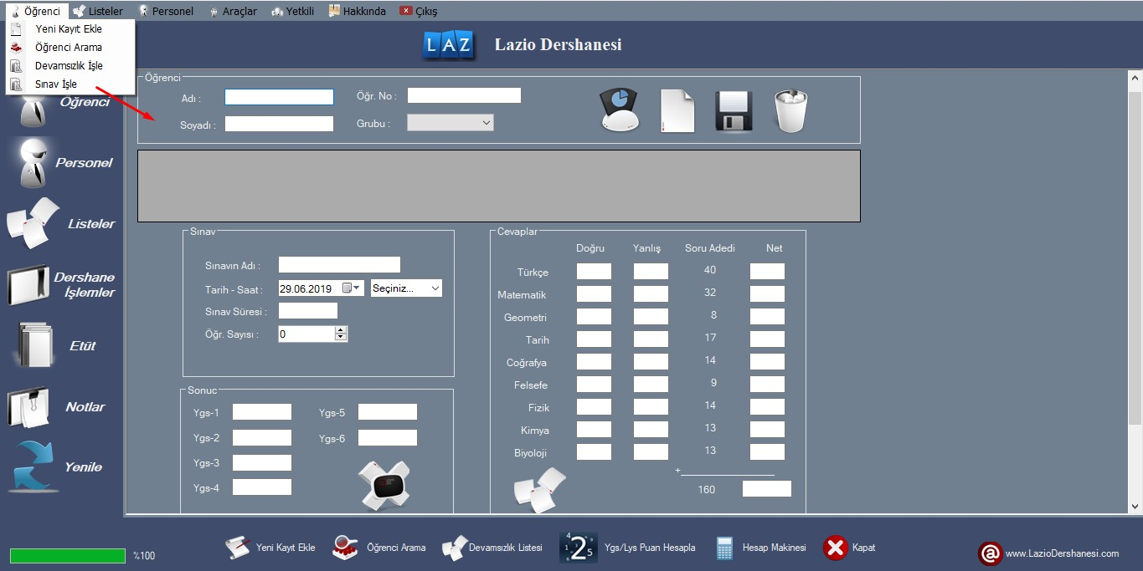
Sınav İşle
Öğrencilere belirli aralıklarla sınav yapılır ve bu sınavların girişleri sağlanır.

Slide 22
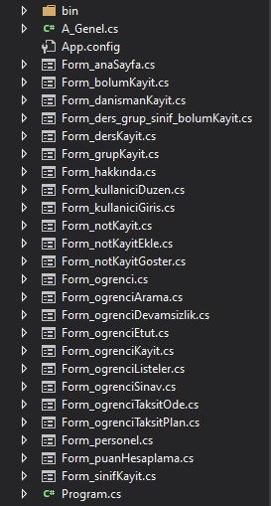
Proje Solution
Projede kullanılan tüm formlar.

Slide 23
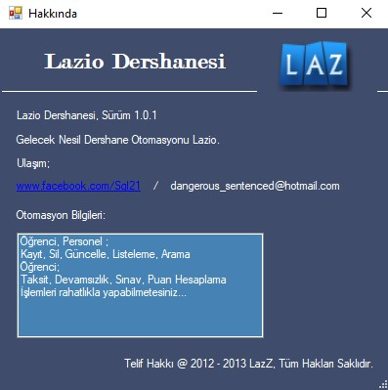
Lazio Dershanesi
Dershane otomasyon hakkında bilgilendirmedir.

Slide 24
DERSHANE OTOMASYONU V1.0 TANITIMINI İZLEDİĞİNİZ İÇİN TEŞEKKÜRLER
by Cemil Kalyoncu

